Slide 1
Invertebrados
Pedro César Soares de Freitas
freitaspedrocesar@gmail.com

Slide 2
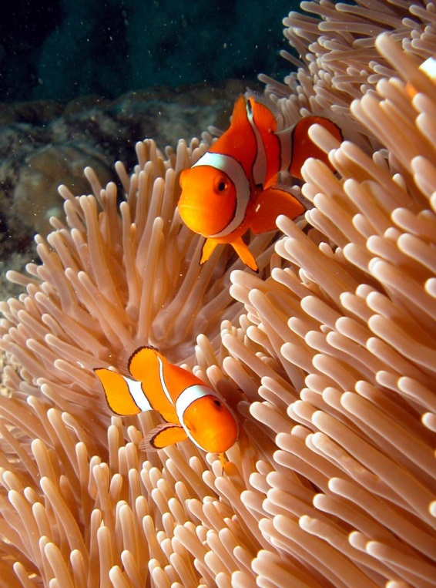
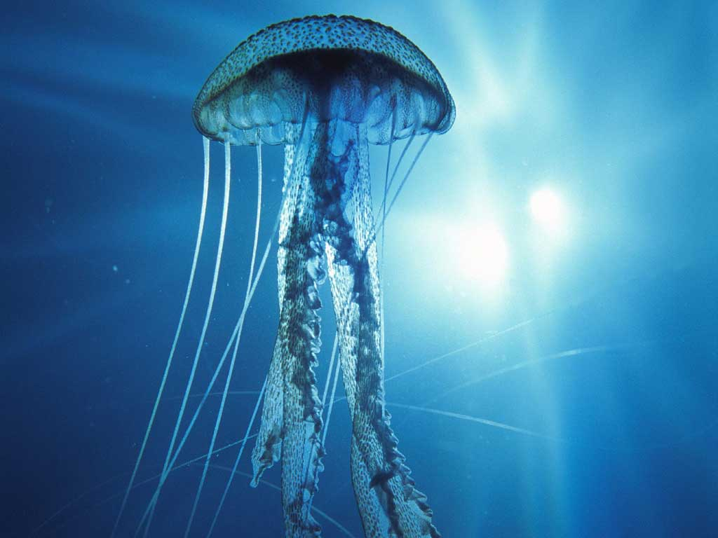
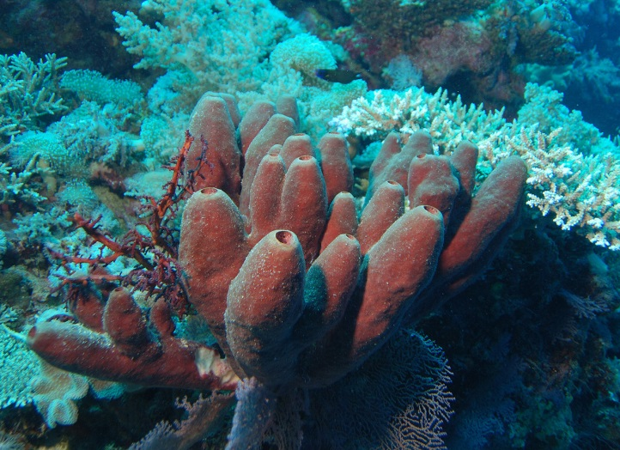
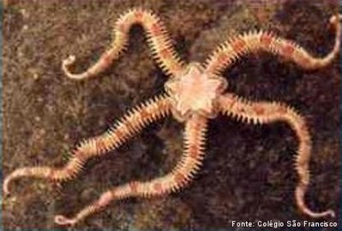
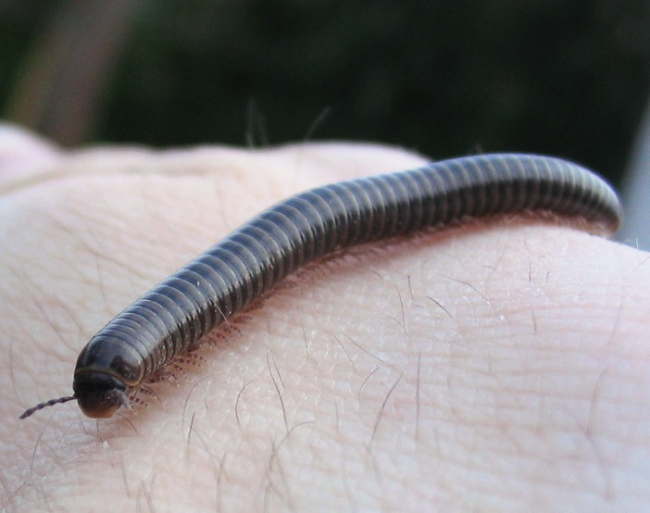
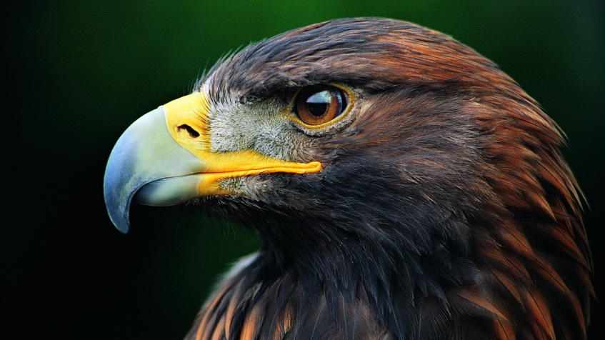
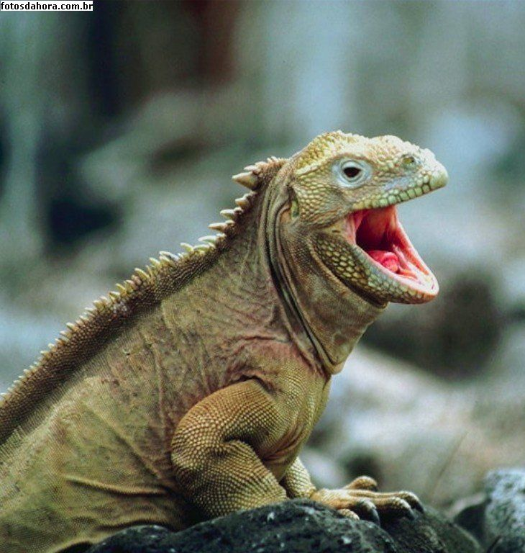
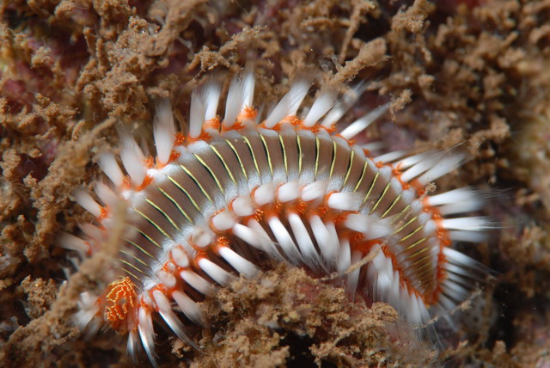
Animalia (Metazoa):
. Eucariotos
. Pluricelulares
. Heterótrofos
. Animais

Slide 3
Metazoa
. Organismos Monóicos e Dióicos:
Monóico: Organismos que apresentam os dois sexos em cada indivíduo. Não existe macho e fêmea. Ex: Anelideos
Dióico: Existe macho e fêmea, sexos separados. Ex: Vertebrados
. Dimorfismo sexual: diferenças morfológicas entre macho e fêmea da espécie. É possível diferenciar os sexos somente pela morfologia

Slide 4
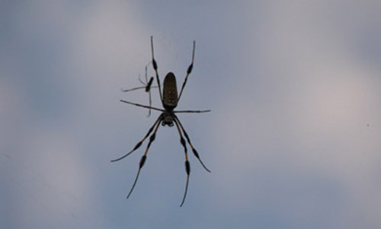
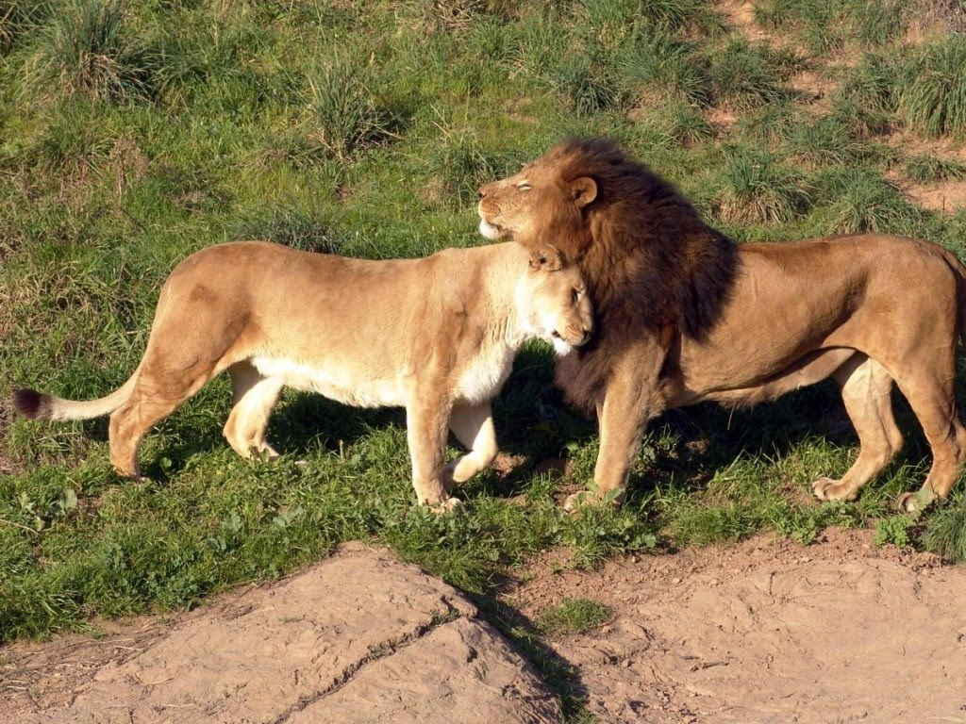
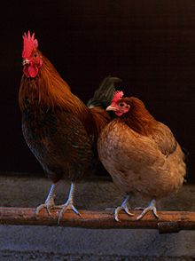
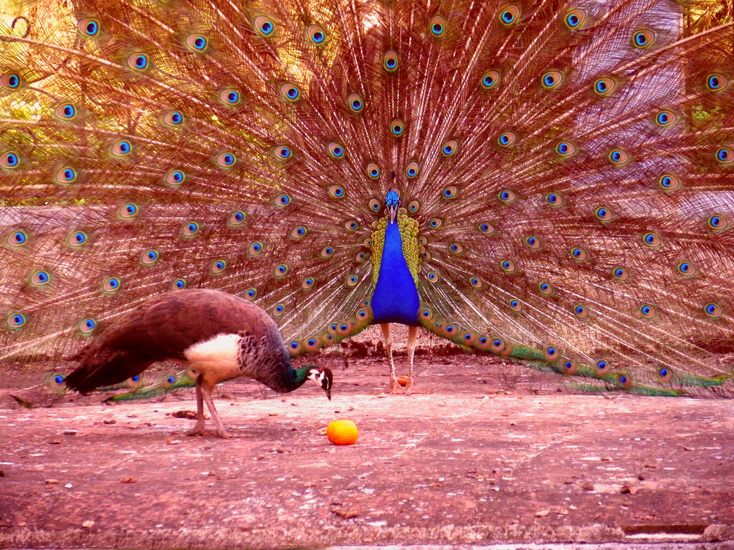
Dimorfismo Sexual

Slide 5
Metazoa
Simetria corporal: a forma como o animal existe e se locomove no espaço
. Assimétricos: não existe nenhum tipo de simetria, normalmente pouco móveis
. Radial: vários eixos simétricos dispostos em forma radial a partir do centro do corpo, locomoção pouco eficaz
. Bilateral: um eixo passando pelo centro do corpo, relacionado a cefalização, maior controle dos movimentos

Slide 6
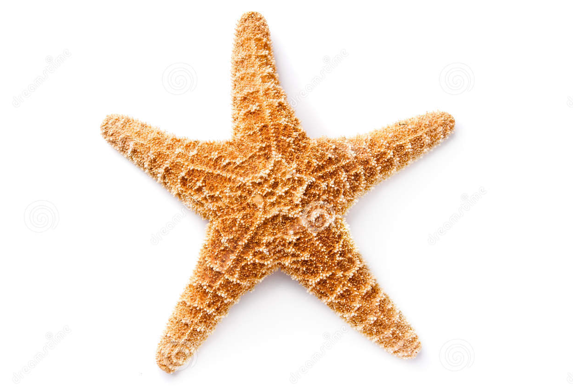
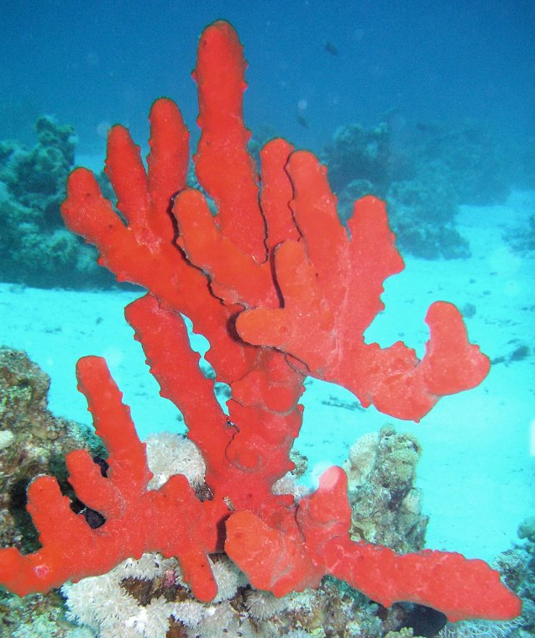
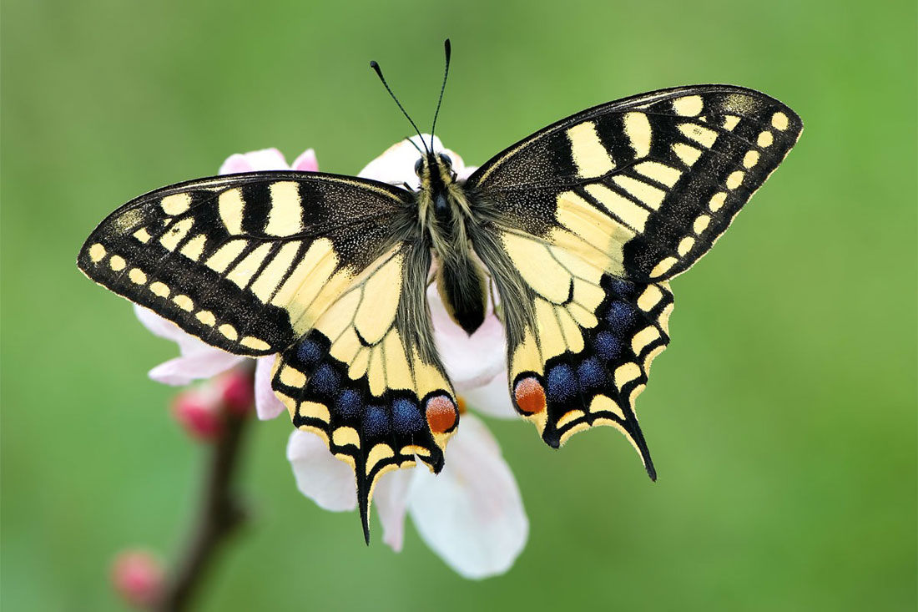
Assimétrico
Radial
Bilateral

Slide 7
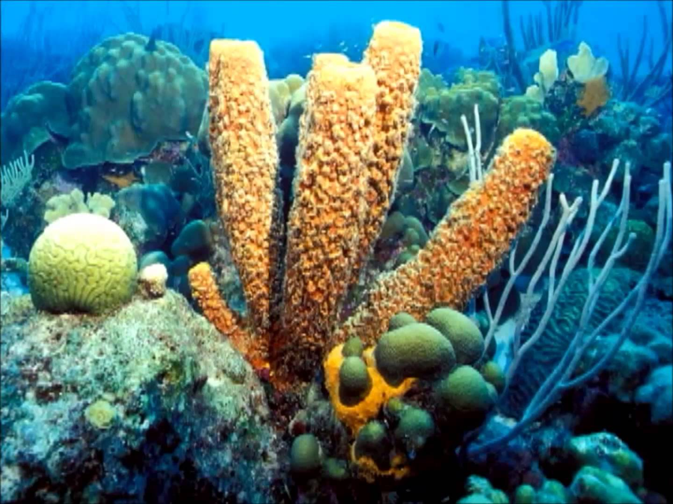
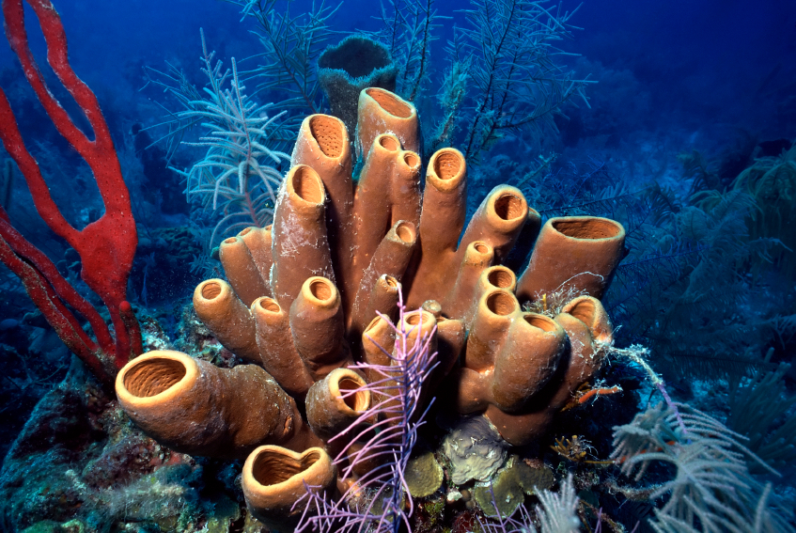
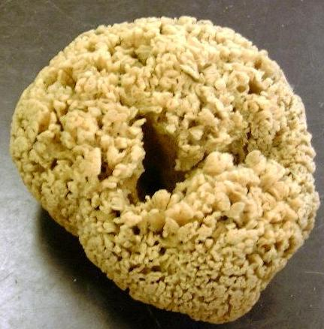
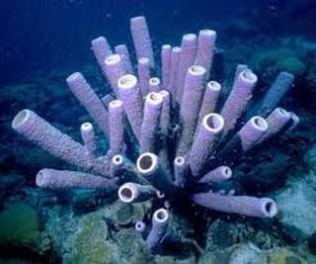
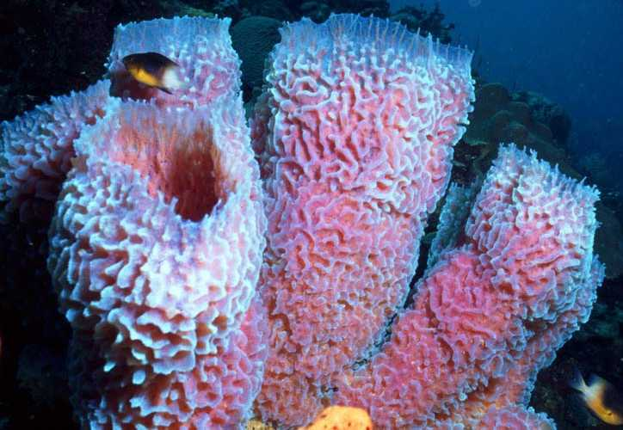
Porífera

Slide 8
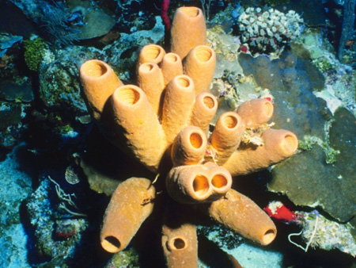
Porífera
Integrantes: Esponjas
Características gerais:
. Não possuem tecidos verdadeiros
. Podem ocorrer individualmente ou em colônia
. Adultos filtradores sésseis (fixados no substrato)
. Espículas calcárias ou de sílica

Slide 9
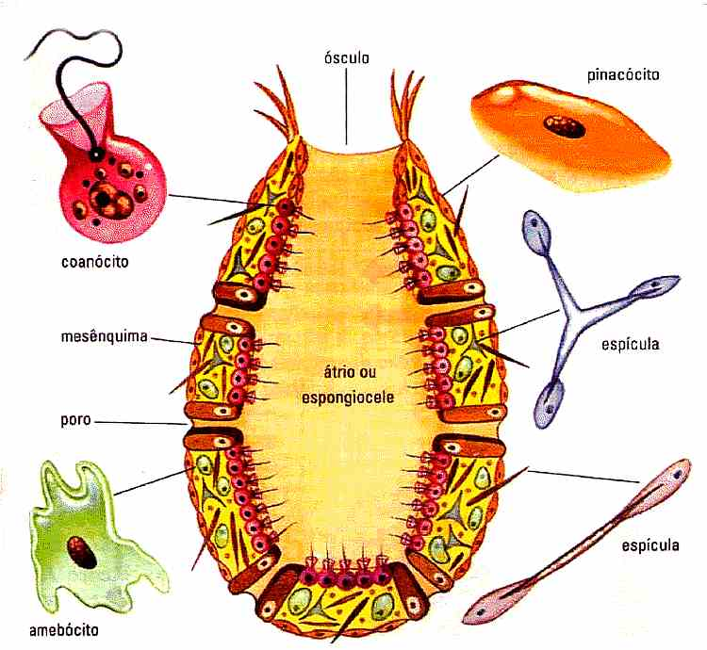

Slide 10
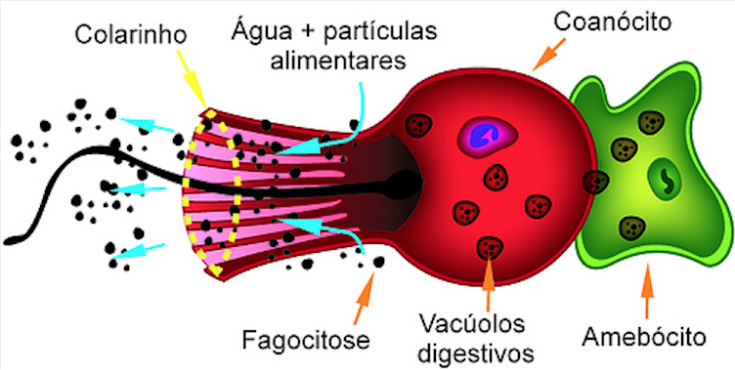
. Principais tipos celulares:
Coanócito: Célula flagelada, que promove a circulação da água do corpo das esponjas
Porócito: Célula especial, que conta com um orifício por onde entra a água

Slide 11
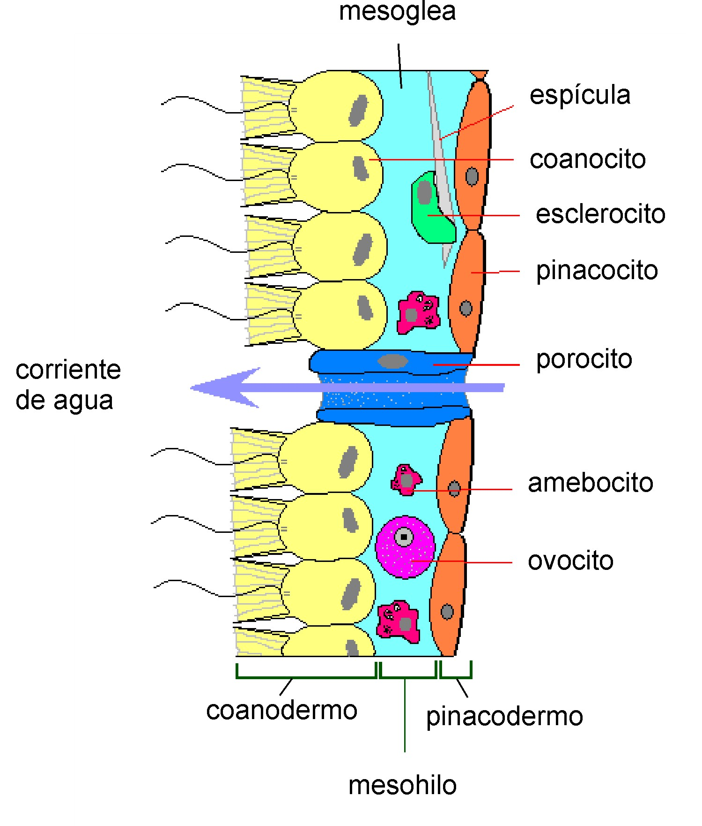
Interior
Exterior

Slide 12
Porífera
Alimentação:
. Filtração da água que circula dentro do corpo do animal
Sentido da circulação:
Meio externo
Porócito
Átrio
Ósculo
Meio externo

Slide 13
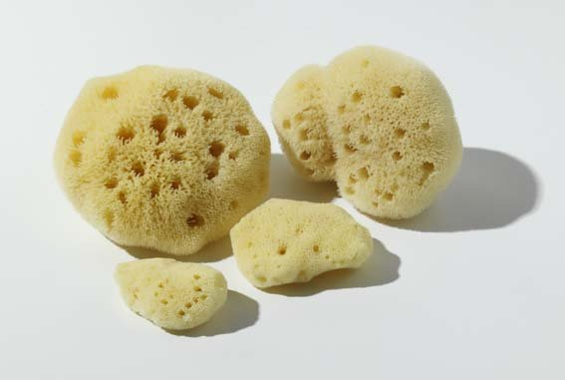
Porífera
Importância:
. Ecológica: faz parte de teias alimentares
. Econômica: esponjas de banho
. Saúde: fonte de novos fármacos

Slide 14
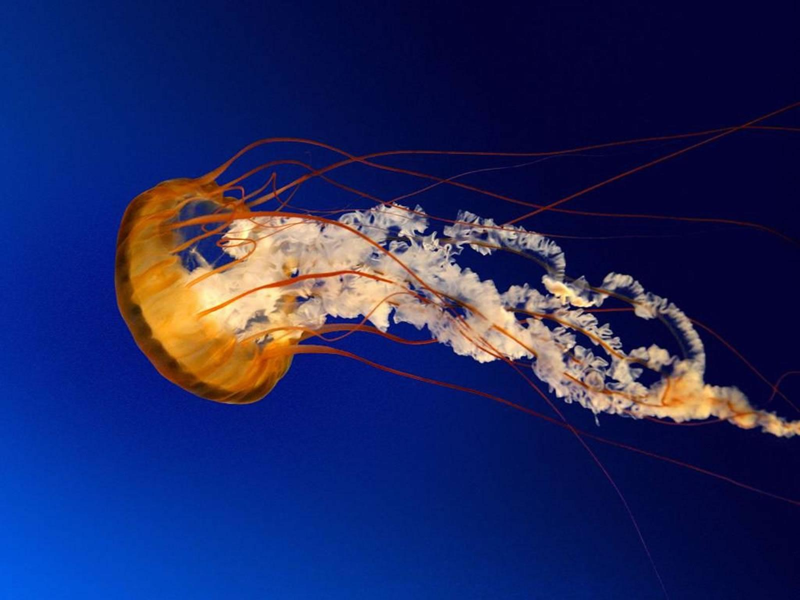
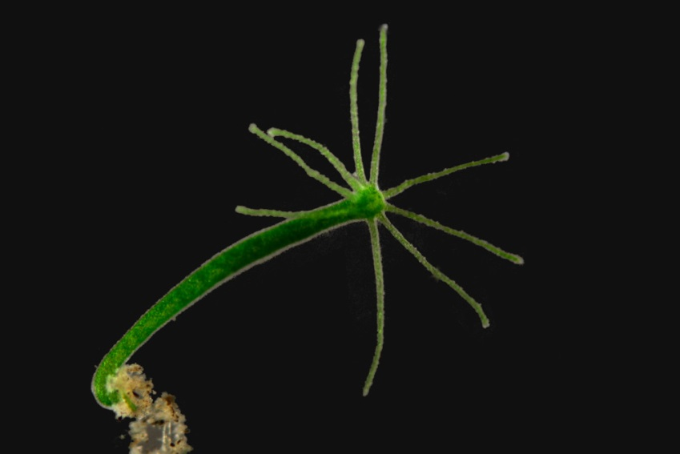
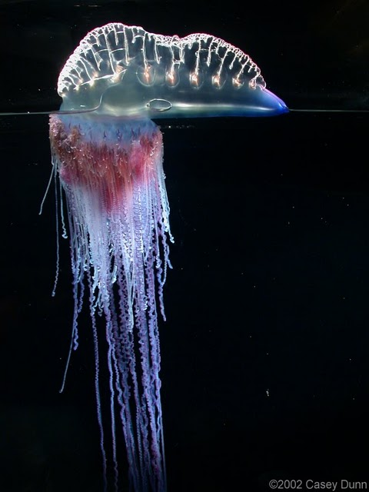
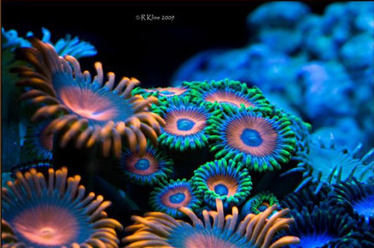
Cnidaria/ Celenterata

Slide 15
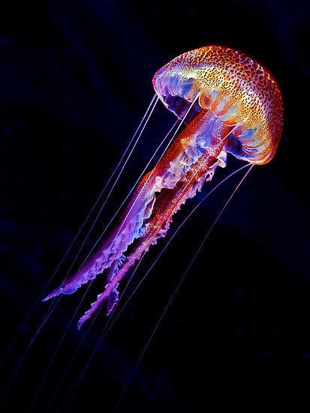
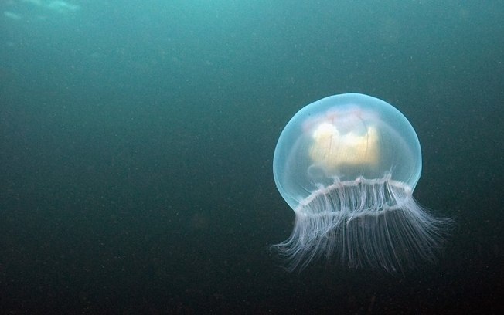
Cnidaria
Integrantes: Águas-vivas, Hidras, Caravelas, Anêmonas-do-mar, Corais
Características Gerais:
. Pólipo ou Medusa (dependendo da espécie)
. Não possui sistema nervoso nem cabeça
. Possuem tecidos verdadeiros
. Cnidoblastos
. Simetria radial

Slide 16
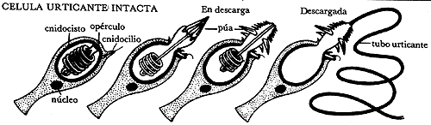
Cnidaria
Cnidoblastos
. Células especializadas, presentes em maior quantidade nos tentáculos
. Quando ativadas, liberam um espinho que perfura a pele do alvo, liberando uma toxina
. Utilizada para paralisar as presas, ou para defesa

Slide 17
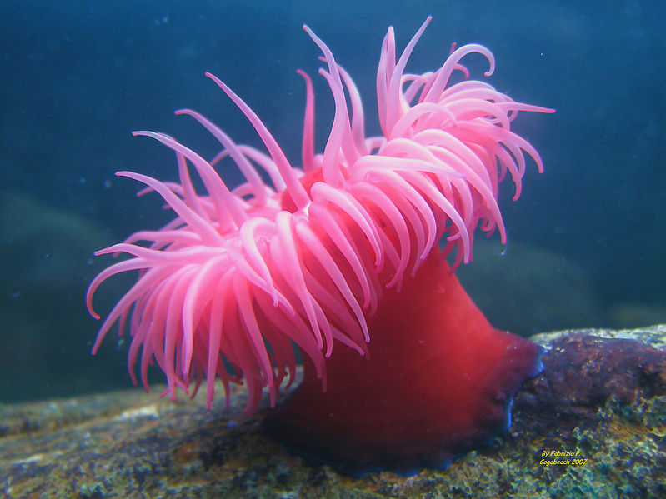
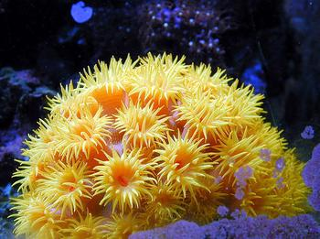
Cnidaria
Forma de Pólipo
. Séssil
. Tentáculos voltados para cima, ao redor da “boca”
. Formam grandes colônias (Corais)
. Secretam esqueletos calcários

Slide 18
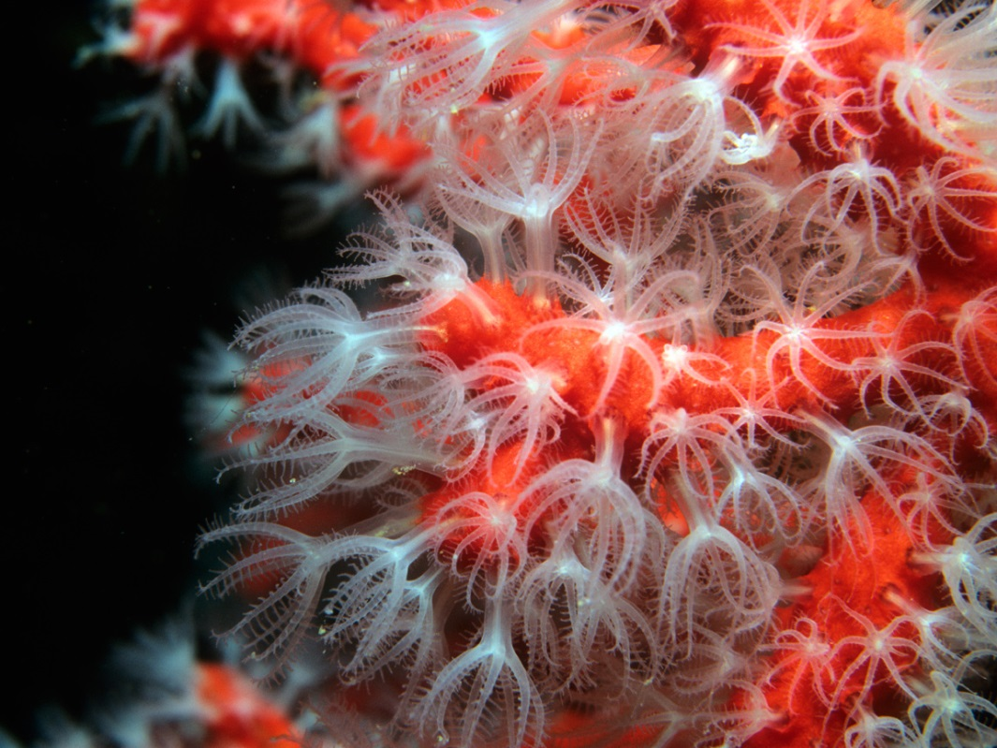
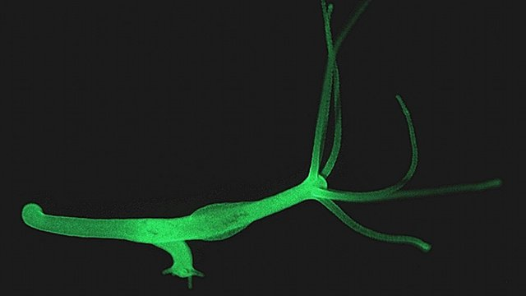
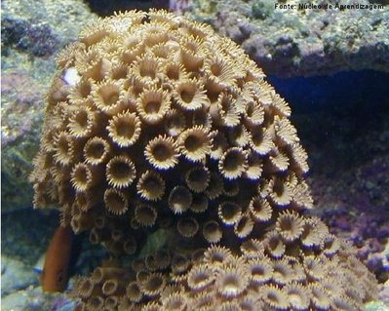
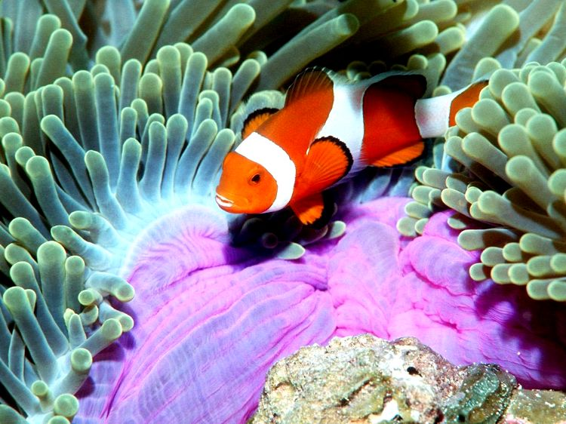
Forma de Pólipo

Slide 19
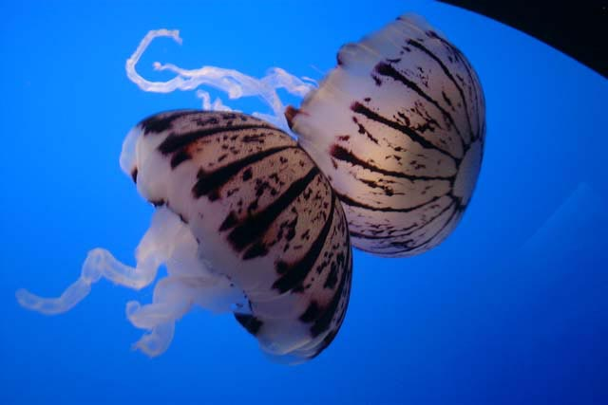
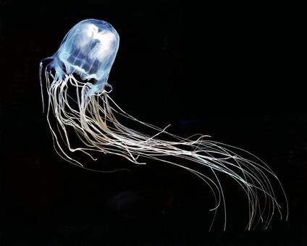
Cnidaria
Forma de Medusa
. Móvel: não tem grandes capacidades natatórias, segue a corrente

Slide 20
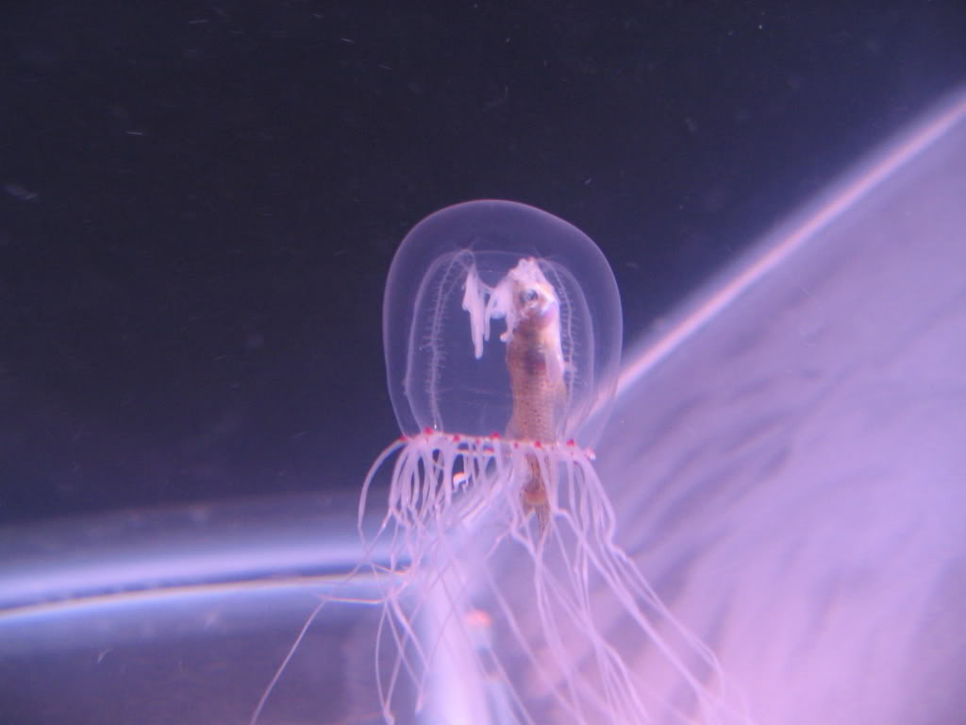
Cnidaria
Alimentação:
. Captação de alimento (plâncton, peixes, pequenos invertebrados) através dos tentáculos
. Digestão na única cavidade do corpo desses animais

Slide 21
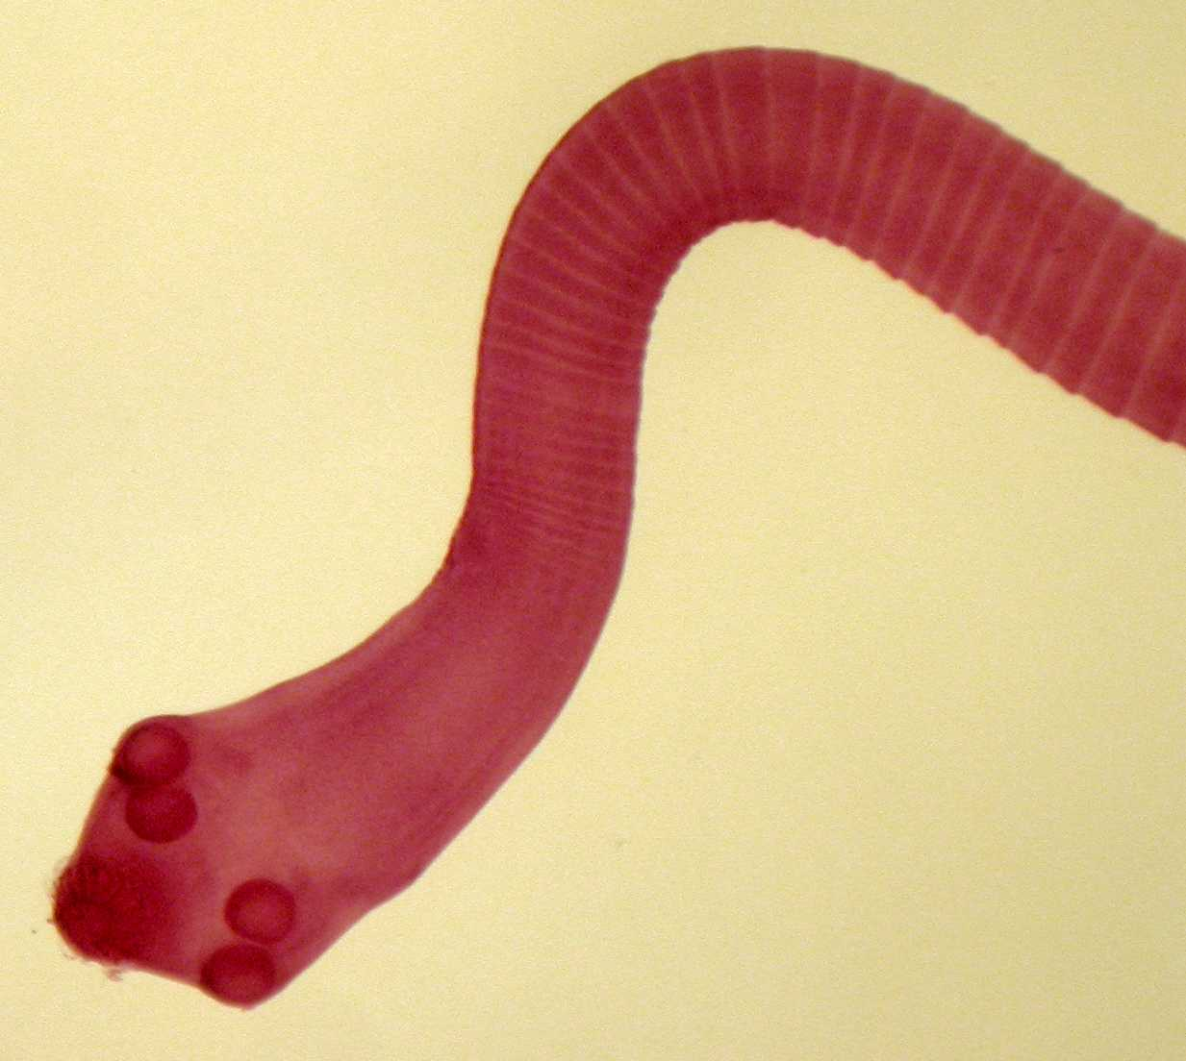
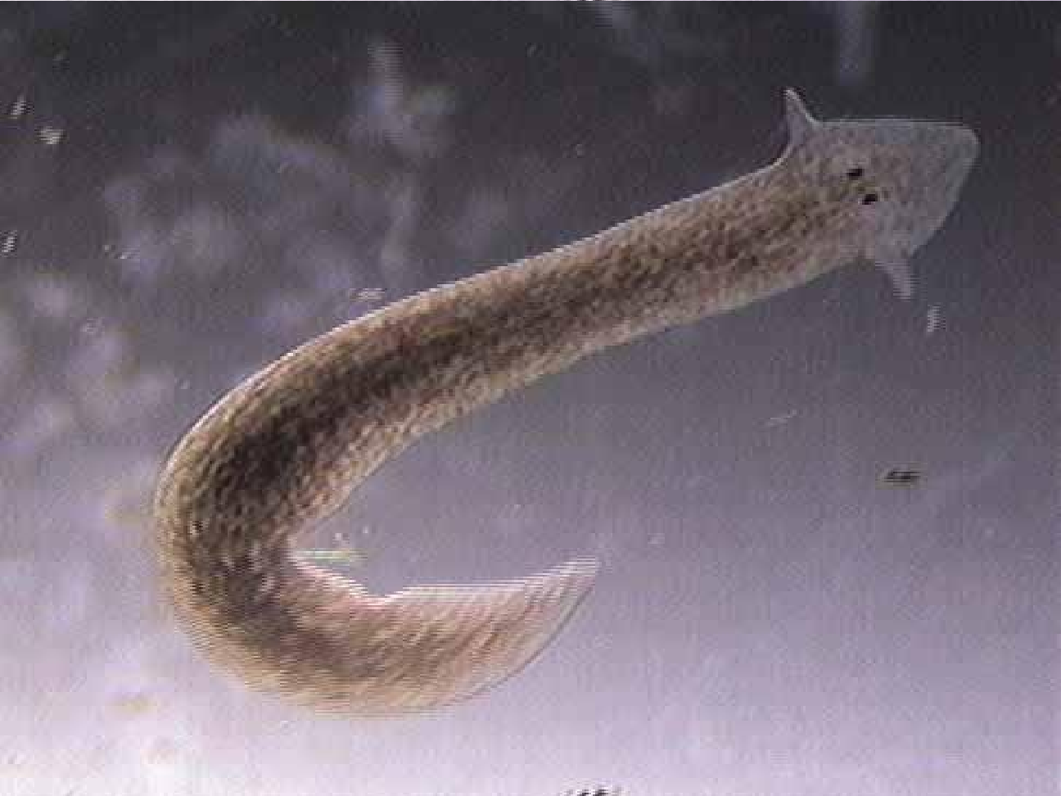
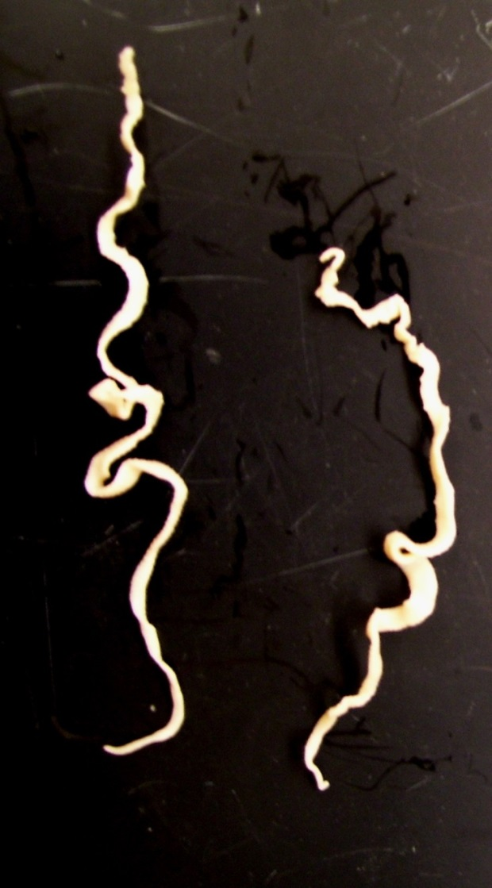
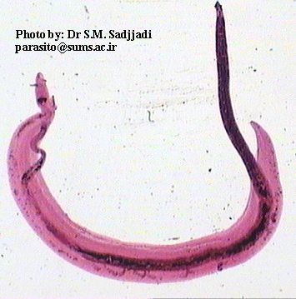
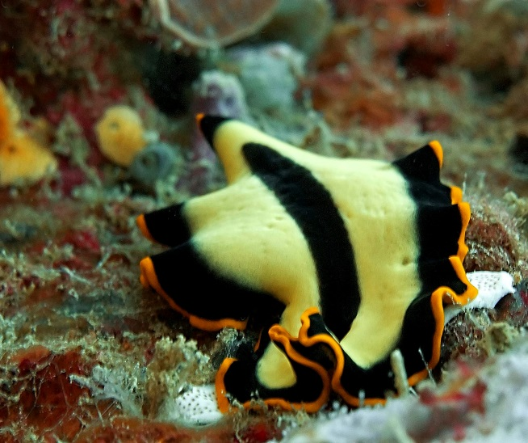
Platyhelminthes (Platelmintos)

Slide 22
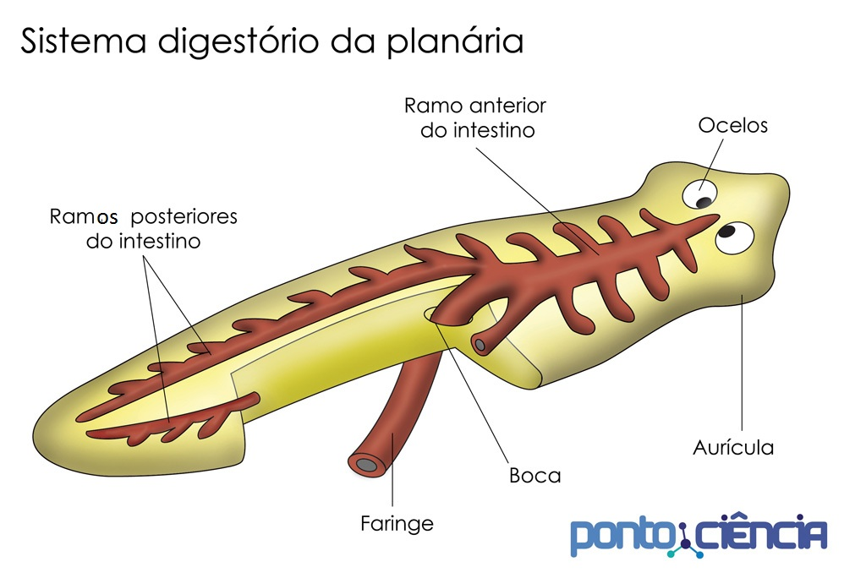
Integrantes: Vermes achatados, Planaria sp., Taenia sp., Schistosoma sp.
Características Gerais:
. Parasitas ou de vida livre
. Achatados dorso-ventralmente
. Hermafroditas (maioria)
. Tubo digestivo incompleto (ou ausente)
. Cefalização (Sistema nervoso central)
. Presença de estruturas excretoras

Slide 23
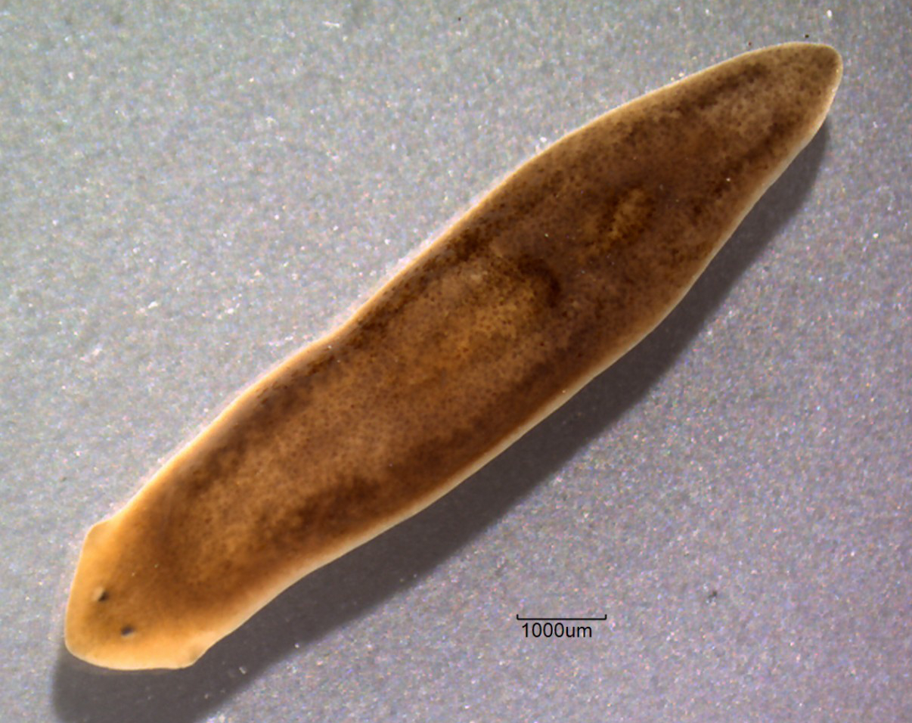
Cefalização
Simetria Bilateral

Slide 24
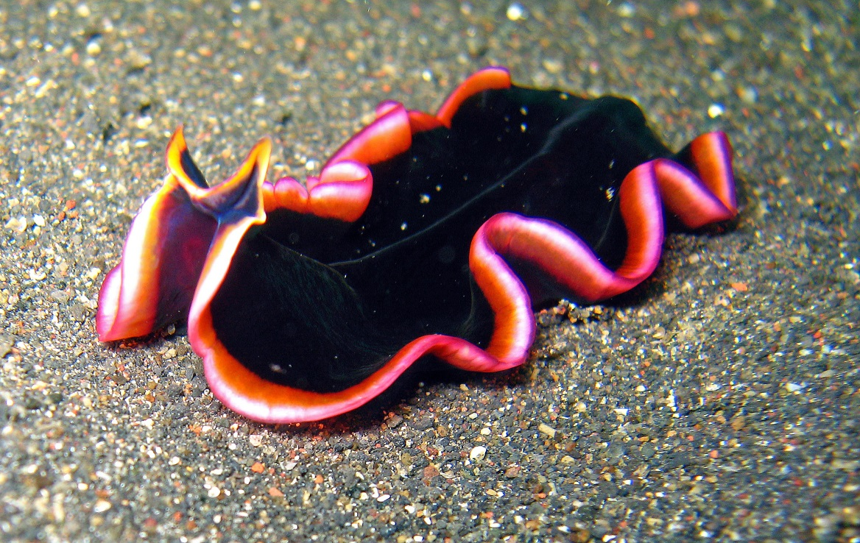
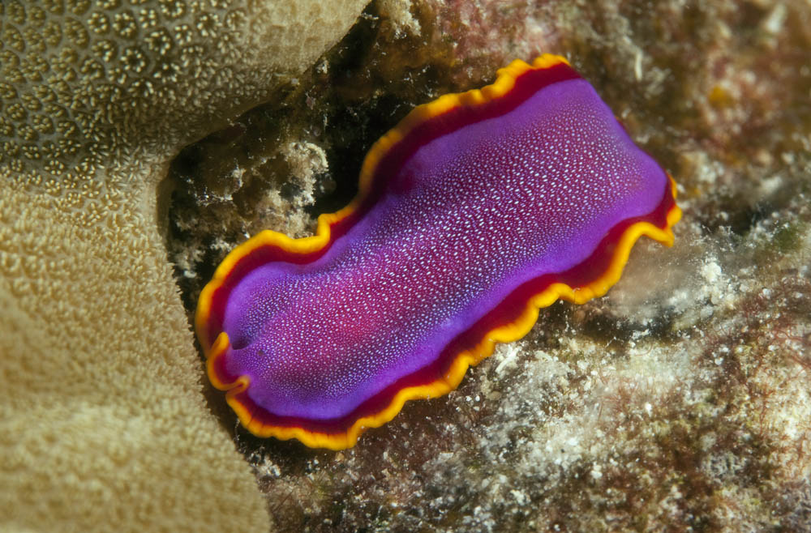
Platelmintos
Vida Livre: organismos não parasitas. Marinhos, de água doce ou terrestres.

Slide 25



Platelmintos
Parasitas: parasitam internamente os animais. Muito importantes para a saúde humana

Slide 26


M
Esquistossomose
. Agente etiológico: Schistosoma mansoni
. Mecanismo: parasita do intestino humano, causando lesões nesse tecido. Aumento do Fígado e do Baço (barriga d’água)
. Transmissão: penetração ativa de larvas na pele do hospedeiro. Normalmente ocorre em lagos contaminados
M
F
F

Slide 27

Platelmintos
M
. Dimorfismo sexual (macho é maior que a fêmea)
. Adultos em cópula no trato intestinal
. Produção de ovos
. Sem trato digestório. Absorção de nutrientes através da epiderme
. Ventosas para fixação
F

Slide 28








Ciclo da Esquistossomose
Ovos nas fezes
Ovos na água
Penetração ativa na pele, em ambiente aquático
Larva 2: Cercária
Larva 1: Miracídio
Hospedeiro intermediário: Caramujo

Slide 29

Platelmintos
. Ovos tem Espícula, estrutura utilizada na fixação do ovo
. Esses ovos podem cair na corrente sanguínea, e se alojarem no fígado, causando inchaço e perda de função desse órgão
Granuloma (Fígado)

Slide 30

Platelmintos
. Prevenção:
Não nadar em lagoas contaminadas ou suspeitas
Saneamento básico
Controlar população de caramujos que são hospedeiros intermediários
Tratar os doentes
Biomphalaria sp.

Slide 31

Platelmintos
Taenia sp. (Solitária)
Teníase
. Agente etiológico: Taenia solium (Porco) e Taenia saginata (Boi)
. Mecanismo: infecção do trato digestivo, causando lesões e absorvendo nutrientes do hospedeiro
. Transmissão: Ingestão de carne de porco ou boi infectada com cisticercos (larvas)

Slide 32

. Cabeça com estruturas para fixação
. Corpo segmentado (Proglótides)
. Hermafroditas
. Proglótides mais maduras (posteriores) repletas de ovos
. Proglótides são destacadas do corpo do adulto, e saem nas fezes

Slide 33






Ciclo da Teníase
Adultos no intestino
Ingestão de cisticercos (larvas) na carne contaminada
Ingestão dos ovos por hospedeiros intermediários
Carne contaminada com larvas (cisticerco)
Ovos saem nas fezes

Slide 34
Porém, se o ser humano ingere os ovos de Taenia solium, outro ciclo pode ocorrer:
Cisticercose
. Agente etiológico: Taenia solium
. Mecanismo: Homem passa a agir como hospedeiro intermediário, sendo parasitado pelas larvas (cisticerco) da Taenia. Essas larvas podem se alojar em todo corpo, inclusive nos olhos, cérebro e coração. Doença grave

Slide 35



“Ciclo” da Cisticercose
Ingestão de alimentos contaminados com ovos
Cisticerco no homem
Ovos eliminados nas fezes de organismos infectados

Slide 36


. Prevenção:
Saneamento básico
Inspeção das carnes de boi e porco nos abatedouros (larvas visíveis a olho nu, “canjiquinha)
Cozinhar bem a carne
Tratar os doentes

Slide 37




Nematoda (Nematelmintos)

Slide 38
Nematoda
Integrantes: vermes cilíndricos, lombrigas, Áscaris, Oxiúros, vermes cilíndricos de vida livre
Características gerais
. Trato digestivo completo (boca e ânus)
. Normalmente dióicos
. Parasitas ou de vida livre (marinho, água doce ou
terrestres)
. Corpo vermiforme cilíndrico

Slide 39


Parasitas:
. Alguns nematódeos causam doenças graves em humanos e animais de importância humana
. Importância médica

Slide 40

Nematoda
Ascaridíase
. Agente etiológico: Ascaris lumbricoides
. Mecanismo: infestação do trato digestivo e parte do trato respiratório
. Transmissão: ingestão de alimentos e água contaminados com ovos

Slide 41




Ciclo da Ascaridíase
Homem contaminado
Ovos saem nas fezes e contaminam o ambiente
Faringe, deglutição
Ovos eclodem no intestino
Ingestão de alimento mal lavado contaminado
Larvas na corrente sanguínea
Pulmões, Brônquios

Slide 42
Nematoda
. Prevenção:
Lavar bem os alimentos antes da ingestão
Ferver ou tratar a água antes da ingestão
Saneamento básico
Tratar os doentes

Slide 43

Nematoda
Filaríase (Elefantíase)
. Agente etiológico: Wuchereria bancrofti
. Mecanismo: infecção dos vasos linfáticos humanos, obstrução e extravasamento da linfa, causando edemas (em casos graves, Elefantíase)
. Transmissão: através da picada do vetor, mosquitos do gênero Culex

Slide 44



. Vetor: Culex sp.
Medem cerca de 4 mm
Picada do mosquito infectado com as larvas transmite a doença
. Sintomas:
- Inchaço devido ao extravasamento de linfa, causando edemas

Slide 45


Ciclo da Filaríase
Adultos se reproduzem nos vasos linfáticos, larvas caem na corrente sanguínea
Homem contaminado
Mosquito pica o Homem
Mosquito pica o Homem contaminado e ingere as larvas
Larvas se desenvolvem no mosquito, até se tornarem infectantes

Slide 46
Nematoda
. Prevenção
Controle da população do vetor
Evitar contato com o vetor (redes, telas, repelentes)
Tratar os doentes

Slide 47












Mollusca

Slide 48
Mollusca
Integrantes: Caracóis, Lesmas, Lesmas Marinhas, Mexilhões, Ostras, Polvos, Lulas, Sépias
Características Gerais:
. Tecido secretor (manto), produzindo concha calcária

Slide 49


Mollusca
Classes:
. Gastropoda:
Caracóis, lesmas, lesmas do mar
Herbívoros (Rádula), predadores
Cabeça desenvolvida, pé muscular, uma única concha

Slide 50


Mollusca
. Bivalvia:
Mexilhões, ostras
Marinhos ou de água doce
Filtradores
Pé reduzido, vivem fixados ao substrato
Duas conchas articuladas (bivalve)

Slide 51



Mollusca
. Cephalopoda:
Polvos, lulas, sépias
Marinhos ou de água doce
Concha pode estar reduzida ou interna
Pé muscular modificado em tentáculos
Muitas espécies predadoras
“Inteligência” significativa

Slide 52


Mollusca
Importância:
. Ecológica: fazem parte de muitas teias alimentares, como consumidores primários (Gastrópoda, Biválvia), secundários ou grandes predadores (Cephalopoda)
. Econômica: servem de alimento para o ser humano

Slide 53






Annelida

Slide 54
Annelida
Integrantes: vermes segmentados, minhocas, minhocuçu, sanguessugas, poliquetas
Características Específicas
. Metamerização (segmentação)
. Sistema circulatório fechado

Slide 55

Annelida
Metameria: repetição de segmentos corporais, tanto internamente quanto externamente. Corpo dividido em segmentos

Slide 56


Características gerais:
. Triblásticos
. Bilaterais
. Trato digestivo completo
. Sistema nervoso bem desenvolvido
. Celoma amplo
. Dióicos ou hermafroditas
. Terrestres, marinhos ou de água doce

Slide 57


Annelida
Classes:
Polychaeta
. Poliquetos (Muitas cerdas ao longo do corpo)
. Marinhos
. Filtradores

Slide 58


Annelida
Hirudinea
. Sanguessugas
. Terrestres, marinhas ou de água doce
. Hematófagas ou predadoras
. Ventosa anterior e posterior

Slide 59

. Importância médica
Diminuir hematomas, edemas
Substâncias anticoagulantes (Hirudina)
Muito usadas no passado (Hirudo medicinalis)

Slide 60


Annelida
Oligochaeta
. Minhocas
. Terrestres ou de água doce
. Maioria vive enterrada no solo
. Se alimentam de matéria orgânica do solo ingerido

Slide 61

Annelida
. Importância ambiental:
- Minhocas diminuem o tamanho das partículas do solo que ingerem, facilitando a ação de microrganismos decompositores
> Superfície de contato

Slide 62







Arthropoda

Slide 63
Arthropoda
Integrantes: insetos, crustáceos, aracnídeos, trilobitas, centopeias
Características Específicas:
. Exoesqueleto quitinoso
. Apêndices articulados com diversas adaptações
. Olhos compostos
. Crescimento através de mudas (Ecdise)

Slide 64


Exoesqueleto de quitina (carboidrato)
. Proteção contra perda de água
. Proteção mecânica

Slide 65








Escavar
Apêndices articulados
. Pernas, peças bucais, antenas, asas
. Grande quantidade de adaptações nos diferentes grupos
. Proporcionaram o grande sucesso do filo
Andar
Capturar
Saltar
Inocular veneno
Sugar
Voar

Slide 66




Olhos compostos
. Olhos constituídos por inúmeros ocelos, formando imagem ampla
Ecdise
. Eliminação do exoesqueleto de quitina
. Crescimento pontuado

Slide 67


Arthropoda
Trilobitomorpha
. Trilobitas
. Corpo dividido em três lóbulos
. Todas espécies extintas
. Aquáticos

Slide 68



Arthropoda
Myriapoda
. Diplopoda + Quilopoda
. Centopeias e piolhos de cobra
. Grande número de segmentos articulados e apêndices no corpo (≠100)
. Terrestres
. Herbívoros ou predadores

Slide 69



Arthropoda
Crustacea
. Camarões, caranguejos, lagostas, baratas da praia, Artemia, tatu bolinha, Daphinia.
. Marinhos, de água doce ou terrestres
. Grande número de apêndices articulados diferentes

Slide 70



. Importância ambiental:
Consumidores primários a predadores. Importantes na composição do zooplancton
. Importância econômica:
Alimento tanto para humanos quanto para animais de importância econômica (peixes)

Slide 71


Arthropoda
Cheliceriformes
. Aranhas (Aracnídeos), escorpiões, ácaros, carrapatos, opiliões, límulos
. Corpo dividido em duas partes
. Quelíceras
. Quatro pares de pernas
. Terrestres, marinhos ou de água doce

Slide 72



. Importância médica:
Alguns aracnídeos podem causar acidentes com humanos
Produção de fármacos a partir de veneno
Vetores de algumas doenças (carrapato)

Slide 73




Arthropoda
Hexapoda
. Insetos (besouros, borboletas, formigas, barbeiros, libélulas...)
. Três pares de pernas
. Dois pares de asas
. Apêndices articulados altamente diversificados
. Mais de 80% de todas as espécies animais já descritas são insetos

Slide 74


Slide 75

Antena
Olho composto
Asas (2 pares)
Perna 3
Cabeça
Perna 2
Tórax
Perna 1
Abdome

Slide 76
AMETABOLO
Adulto
Ovo
HEMIMETABOLO
Ovo
Ninfa
Adulto
HOLOMETABOLO
Ovo
Larva
Adulto
Pupa (crisálida)

Slide 77


Insetos sociais
. Alguns insetos são capazes de se organizar em “sociedade”, muitas vezes com divisões claras de trabalho, que podem refletir até em sua morfologia
. Formigas, cupins, abelhas

Slide 78


Slide 79


. Importância ecológica
O planeta Terra não seria o mesmo sem os insetos
Polinizadores, possibilitam reprodução cruzada das angiospermas
Habitam quase todos os ambientes, e são essenciais nas cadeias alimentares desses locais

Slide 80

Curiosidade: uma em cada três espécies animais é um besouro (33%)

Slide 81
. Importância médica
Vetores de várias doenças (mosquitos, barbeiros, pulgas)
Parasitas (pulga, piolho)
Alguns são venenosos, e podem causar acidentes com humanos
Fármacos a partir de sustâncias produzidas por eles
. Importância econômica
Produtos produzidos por eles tem importância econômica (mel, ceda...)
Alguns são considerados pragas na agricultura

Slide 82





Aedes aegypti
Triatoma sp.
Insetos de importância médica
Lutzomia sp.
Pulga
Piolho

Slide 83




Insetos importantes na economia
Insetos podem ser praga na agricultura

Slide 84






Echinodermata

Slide 85
Echinodermata
Integrantes: ouriços, estrelas, serpentes, lírios e pepinos do mar, bolachas da praia
Características Específicas:
. Sistema vascular aquífero

Slide 86
Sistema vascular aquífero:
. Conjunto de canais internos preenchidos por liquido
. Respiração, circulação, excreção, movimentação
. Água entra por um poro na superfície do corpo e se desloca até os pés ambulacrais terminais

Slide 87

Sistema vascular aquífero

Slide 88



Principais grupos:
. Echinoidea: Ouriços do mar e Bolachas da praia
Espinhos nas placas ósseas
Predadores ou carniceiros
Podem se fixar no substrato

Slide 89




. Crinoidea: Lírios do mar
Sésseis (vivem fixos ao substrato
Filtradores de matéria orgânica suspensa na água
Usam os pés ambulacrais para capturar as partículas em suspenção
. Holothuroidea: Pepinos do mar
Movimentação limitada
Detritívoros

Slide 90



. Asteroidea: Estrelas do mar
Movimentação mais ativa
Predadoras ou carniceiras
Grande capacidade de regeneração dos membros
. Ophiuroidea: Serpentes do mar
Movimentação mais ativa
Predadoras ou carniceiras

